Slide 1

MGA SINULAT SA PROPETA
Leksyon 6 alang sa Nobyembre 7, 2026

Slide 2


“Kay ang tanang gisulat kaniadto gisulat alang sa atong pagtulon-an, aron pinaagi sa pagpailob ug sa paglipay sa Kasulatan makabaton kita ug paglaom.” (Roma 15:4)

Slide 3











Bisan tuod Pulong kini sa Dios, dili ang Dios mismo ang misulat sa Biblia. Gigamit Niya ang mga tawo nga Iyang gidasig.
Wala usab Niya idikta ang matag pulong nga ilang isulat. Gisugo lamang Niya sila sa pagsulat sa Iyang gipakita o gibutang sa ilang hunahuna.
Gihatagan Niya sila ug kagawasan sa pagpili sa mga pulong, estilo sa pagsulat, ug ubang detalye aron ipaabot ang balaang mensahe.
Mga sinulat sa mga propeta:
  Asa ug nganong gisulat kini?
  Unsang mga estilo ang gigamit?
Paggamit ug mga sekretaryo ug ubang tinubdan:
  Nganong migamit ug mga katabang?
  Unsang ubang tinubdan ang gigamit?
Ang tawhanong kinaiya diha sa mensahe:
  Aduna bay mga kakulangan sa Biblia?

Slide 4

MGA SINULAT SA PROPETA

Slide 5


ASA UG NGANONG GISULAT KINI?
“Busa lakaw karon, isulat kini sa usa ka papan sa ilang atubangan, ug itala sa usa ka basahon, aron magpabilin kini sa umaabot nga panahon, hangtod sa kahangtoran.” (Isaias 30:8)
Si Moises mao ang unang tawo nga gidasig sa Dios sa pagsulat sa Biblia. Sa kamingawan sa Midian, gisulat niya ang Job ug Genesis. Sa paggula sa Ehipto, klaro siyang gisugo sa pagtala sa mga panghitabo (Ex.. 17:14).
Ang ubang mga propeta nga klarong gisugo sa pagsulat ug basahon mao sila si Isaias (Isa. 30:8), Jeremias (Jer. 36:2), Habakkuk (Hab. 2:2), ug Juan (Pin. 1:11).
Ang mga magsusulat sa Biblia nagsulat sa nagkalainlaing kahimtang:
Gilutos sama kang David
Sa palasyo sama kang Solomon
Sa langyawng yuta sama kang Daniel
Sa bilanggoan sama kang Pablo
Gihinginlan sama kang Juan
Gipili sa Dios ang mga tawo ug ang mensahe nga ilang itala aron walay mawala sa Iyang gustong ipadayag alang sa atong kaluwasan (2 Tim. 3:15).

Slide 6




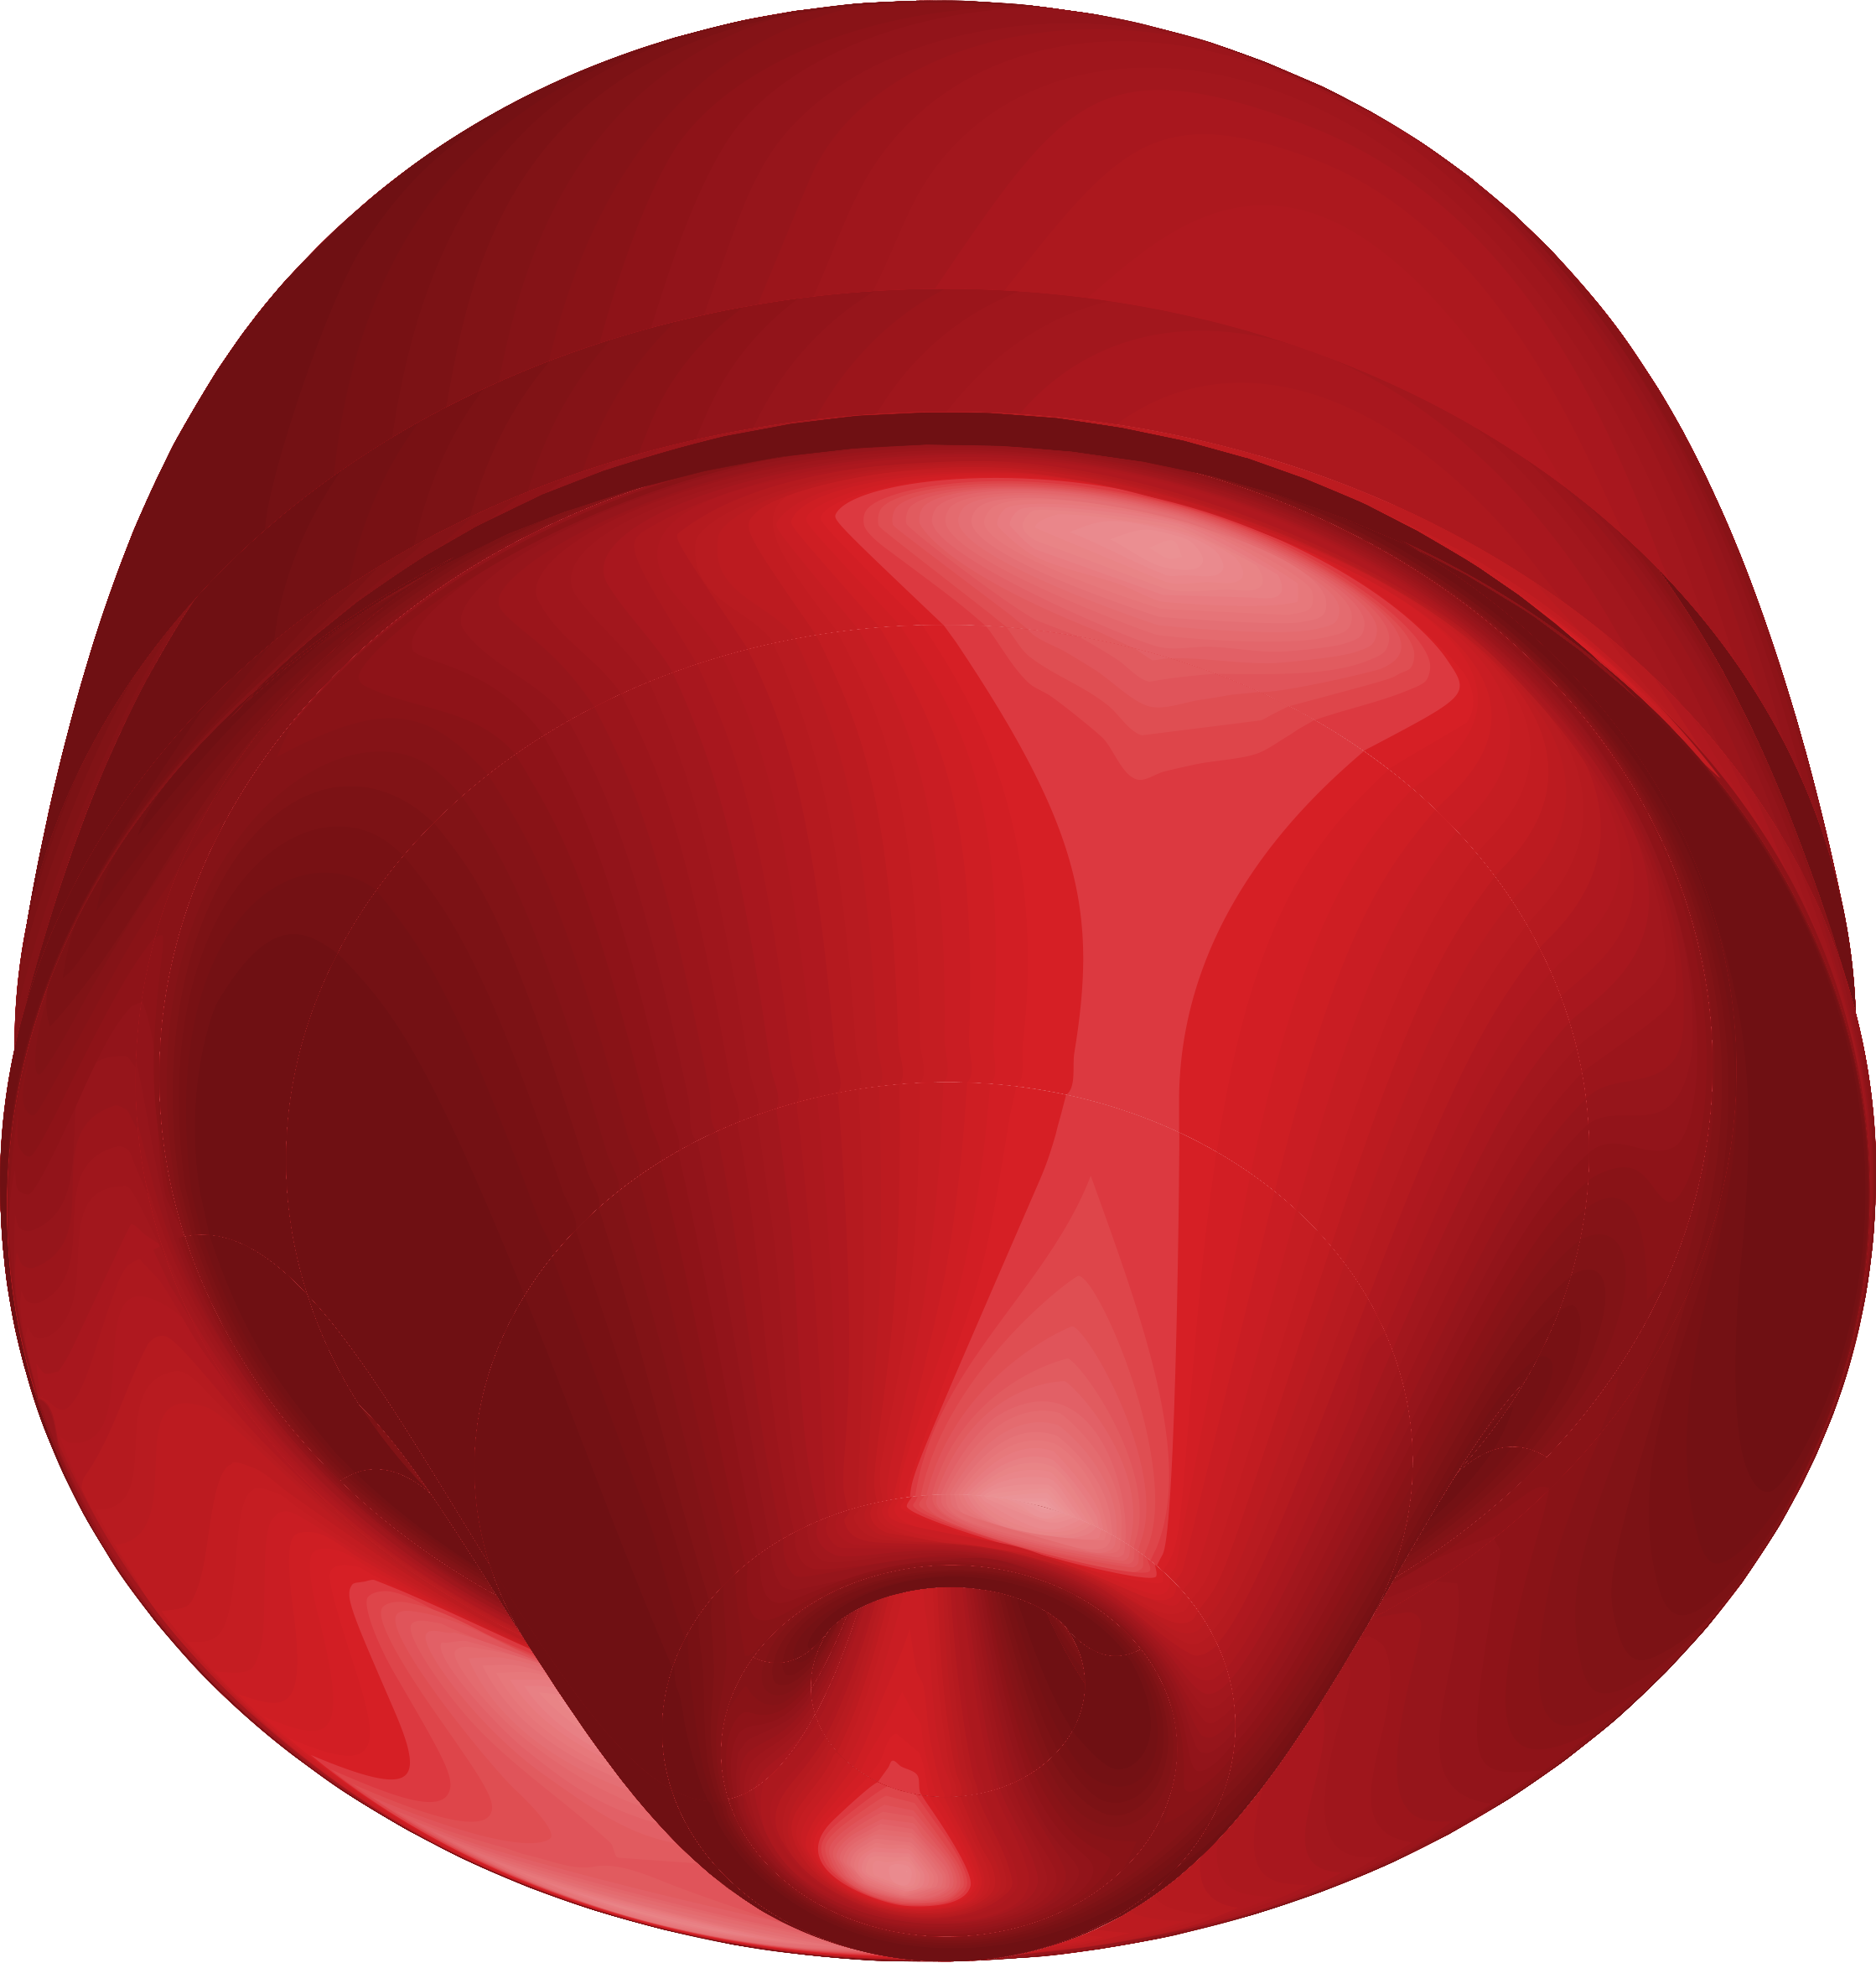


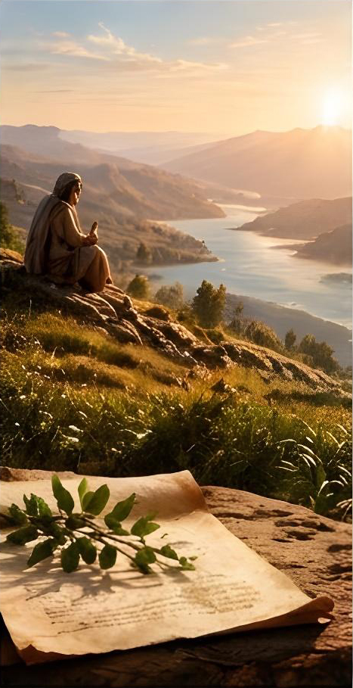

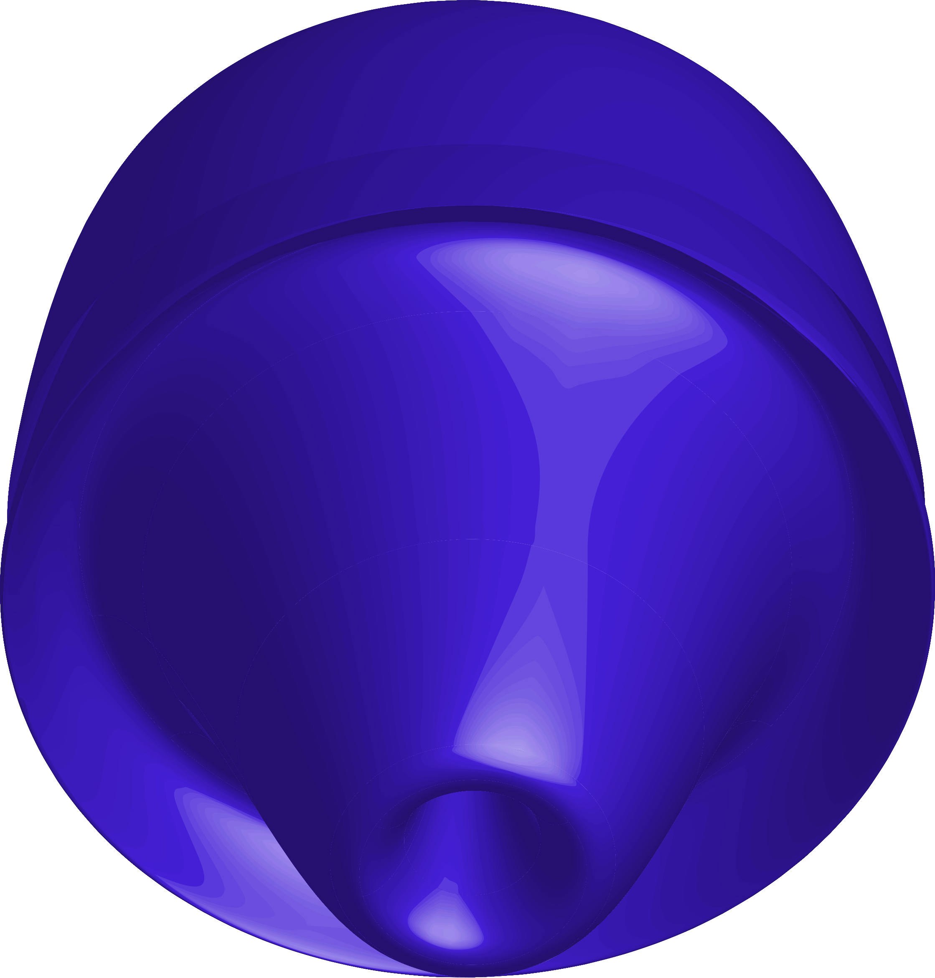



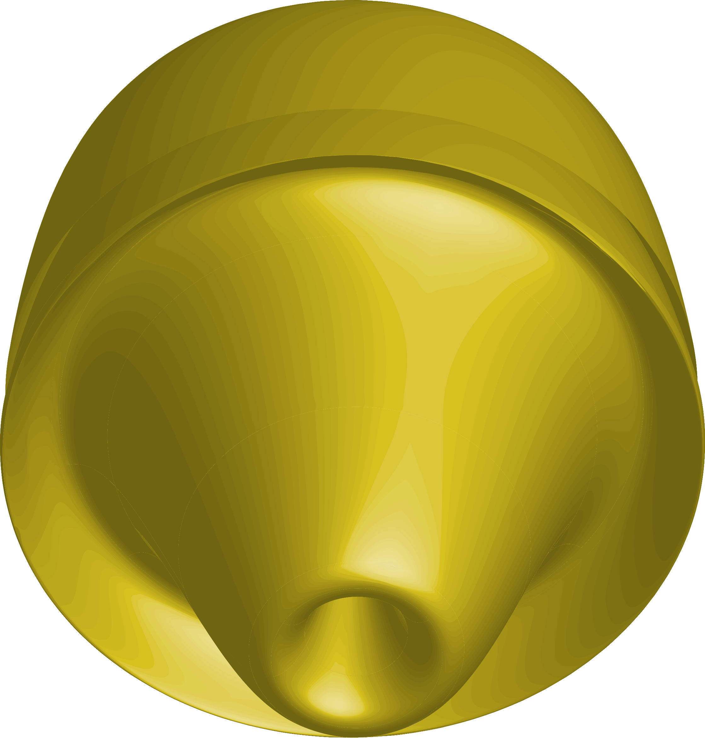
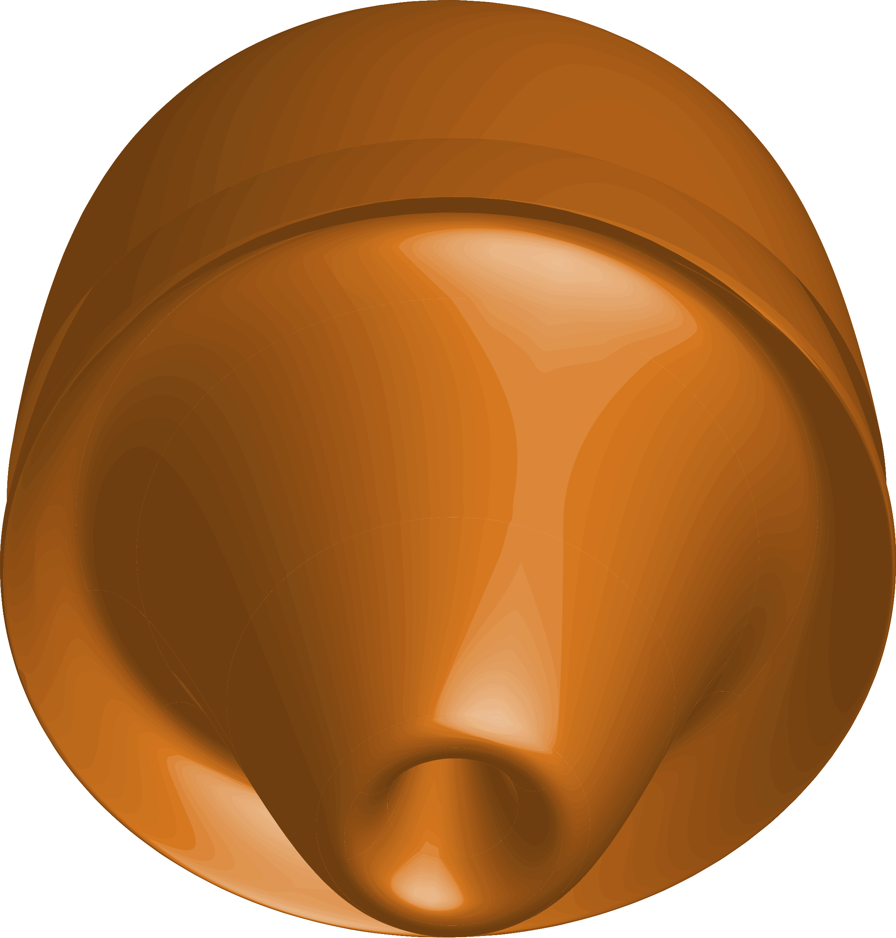



UNSANG MGA ESTILO ANG GIGAMIT?
“Ang Awit sa mga Awit, nga iya ni Solomon.” (Awit 1:1)
Gisulat sulod sa 1,500 ka tuig sa kapin sa 40 ka magsusulat, ang Biblia adunay daghang estilo. Lakip niini ang:
Mga asoy sa kasaysayan (Gen.n. 37:2)
Mga kagikan (Gen. 5:1)
Mga tagna (Isa.. 13:1)
Mga panan-awon sa kataposan (Pin. 12:1)
Balak (dakong bahin sa Isaias)
Mga awit (Awit 1:1)
Managsamang mga pahayag (Isa. 17:7)
Mga sambingay (Luc. 18:1)
Mga sulat (2 Tes. 3:17)
Walay kalainan sa awtoridad ang nagkalainlaing estilo sa Biblia. Ang tanan mapuslanon sa pagpaabot sa hunahuna sa Dios, kay ang matag tawo mas makasabot sa usa ka estilo kaysa sa lain.
Giklaro usab ni Pedro nga ang mga sinulat sa Bag-ong Tugon adunay samang awtoridad sa Daang Tugon (2 Ped. 3:15–16).

Slide 7

MGA SEKRETARYO UG UBANG TINUBDAN

Slide 8




NGANONG ADUNAY KATABANG SA PAGSULAT?
“Gitawag ni Jeremias si Baruc nga anak ni Nerias, ug gisulat ni Baruc sa linukot nga basahon ang tanang pulong nga gisulti sa Ginoo kang Jeremias, sumala sa iyang pagdikta.” (Jeremias 36:4)
Si Jeremias usa ka saserdote ug makahibalo sa pagbasa ug pagsulat. Apan migamit siya ug katabang, si Baruc, sa pagsulat sa mga mensahe nga gipasugo sa Dios (Jer. 36:1–4). Bisan giuyonan kini sa Dios, gisayop kini ug sabot sa iyang panahon (Jer. 43:2–3).
Si Pablo, nga hanas sa Grego, migamit usab ug mga katabang sa pagsulat (Roma 16:22). Aron malikayan ang peke nga mga sulat sa iyang ngalan, gipirmahan niya sa kaugalingong kamot ang iyang mga gidikta (2 Tes. 3:17).
Matahom ang Gregong estilo sa mga sulat ni Pedro, nga usa ka mangingisda nga nagsulti ug Aramaiko. Gitabangan siya sa mga katabang sa hustong pagpaabot sa mensahe sa pinulongang dili niya hanas. Ang ilang pagpili sa angay nga mga pulong alang sa iyang mga ideya wala makapakunhod sa balaang inspirasyon sa iyang mga sulat.

Slide 9
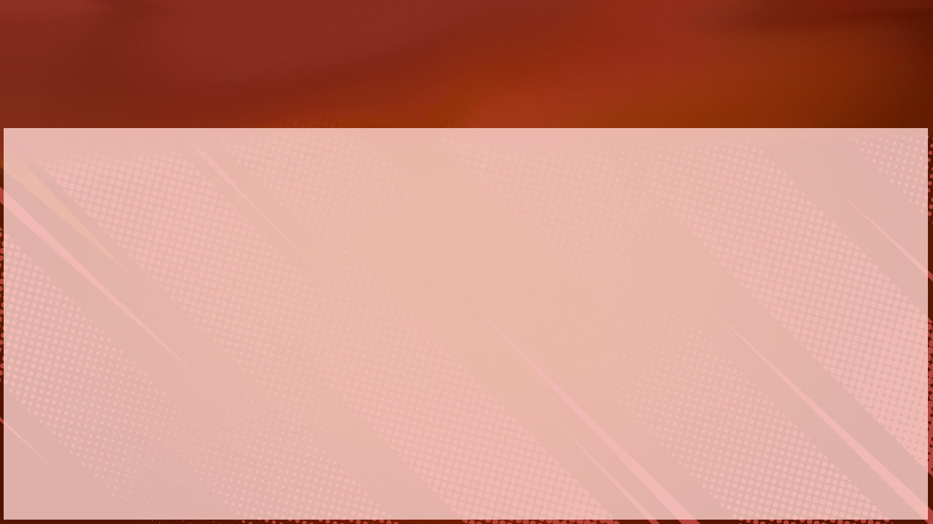





UBANG TINUBDAN SA MGA PROPETA
“Human nako masusi pag-ayo ang tanang butang sukad sa sinugdanan, gihunahuna ko usab nga isulat kini kanimo sa hapsay nga paagi, halangdong Teofilo.” (Lucas 1:3)
Migamit si Esdras ug mga rekord sa kasaysayan ug mikopya sa mga sugo ug sulat sa mga hari sa Persia sa pagsulat sa Cronicas ug Esdras. Gilakip usab ni Nehemias ang talaan sa kagikan nga gikopya gikan sa laing rekord.
Kay wala mismo makasaksi si Lucas sa mga panghitabo, gisulat niya ang iyang Ebanghelyo ug bahin sa Mga Buhat pinasikad sa mga rekord sa kasaysayan ug pakighinabi sa mga saksi (Luc.. 1:3).
Gikutlo ni Pablo ang mga pulong ni Epimenides ug Arato, mga karaang Gregong magsusulatusulat (Buh. 17:28; Tito 1:12). Si Judas mikutlo usab gikan sa basahong wala sa kanon nga adunay mga tagna ni Enoc (Jud. 1:14).
Gigiyahan silang tanan sa Espiritu Santo sa paggamit niini nga mga tinubdan. Ilang giila nga kini nagtala sa kamatuoran ug nagpaabot sa gustong ipahayag sa Dios.
Epimenides
Arato
Basahon ni Enoc

Slide 10

TAWHANONG BAHIN SA MENSAHE

Slide 11


MGA KAKULANGAN SA BIBLIA?
“Apan ania kanato kining bahandi sulod sa mga sudlanang yuta, aron ang labawng gahum mailhan nga iya sa Dios ug dili gikan kanato.” (2 Corinto 4:7)
Gipili sa Dios ang dili hingpit nga mga tawo, “mga sudlanang yuta,” sa pagpaabot sa Iyang mensahe (2 Cor. 4:7). Giunsa niini pag-apektar ang mensahe? Masaligan ba gayod ang Biblia?
Karaang mga pulong
Mga pulong sa Hebreohanon, Aramaiko o Grego nga wala nato mahibaloi ang kahulogan, o lahi ang kahulogan sa panahon sa propeta
Mga pananglitan: Gofer (גֹּפֶר) (Gen. 6:14); Selah (סֶלָה) (gigamit sa pipila ka Salmo)
Mga sayop sa mga tigkopya
Sa pagkopya o pagsulat sa gidikta,kta, ang tigkopya mahimongng masayopp (mas kasagaran sa Bag-ong Tugon)
Pananglitan: ang “Comma Johanneum” (1 Juan 5:7–8). Komento kini sa usa ka tigkopya nga sa ulahi gilakip sa teksto sa laing tigkopya
Mga sayopyop sa mga magsusulat mismo
Sa pagkutlo gikan sa panumdoman o pag-asoy sa panghitabong wala nila masaksihi, ang mga magsusulat mahimong makahimo ug gagmayng sayop
Pananglitan: sa Mateo, si Zacarias nga gipatay ni Joas gitawag nga “anak ni Berequias” (amahan sa propetang Zacarias) (Mat. 23:35; tan-awa Luc. 11:51;:51; 2 Cron.
24:22)
Mga sayop sa mga maghuhubad
Ang mga maghuhubad sa Biblia, ilabina ngadto sa modernong pinulongan, mahimong maimpluwensiyahan sa kaugalingong mga ideya
Pananglitan: gihubad sa ubang modernongng bersiyon (TLA) nga “Domingo” ang “adlaw sa Ginoo” (Pin. 1:10), bisan human pa sa kamatayon sa apostol gigamit ang maong tawag
Gamay ra kaayo kining mga kakulangan o kalainan ug kasagarang masabtan pinaagi sa lawom nga pagtuon. Makasalig kita nga ang balaang mga kamatuoran matinumanong napaabot kanato sa daghang siglo, sumala sa nahisulat sa Biblia.

Slide 12

“Ang Dios miuyon sa pagpaabot sa kamatuoran sa kalibotan pinaagi sa mga tawo. Pinaagi sa Iyang Balaang Espiritu, Iya silang gisangkapan ug gihimong takos niini nga buluhaton. Gigiyahan Niya ang ilang hunahuna sa pagpili sa ilang isulti ug isulat. Ang bahandi gitugyan sa mga sudlanang yuta, apan langitnon gihapon kini. Bisan gipaabot pinaagi sa dili hingpit nga pinulongan sa tawo, kini nagpabiling pamatuod sa Dios. Ang masinugtanon ug matinuohong anak sa Dios makakita niini sa himaya sa balaang gahum, nga puno sa grasya ug kamatuoran.
Sa Iyang Pulong, gipahibalo sa Dios sa mga tawo ang kahibalo nga gikinahanglan alang sa kaluwasan. Ang Balaang Kasulatan angay dawaton nga adunay hingpit nga awtoridad ug ingon nga dili masayop nga pagpadayag sa Iyang kabubut-on.”
E. G. White (The Great Controversy, pp. 10–11, edisyong Espanyol)

Slide 13





DUGANG: DILI PAGKASAYOP SA SINULAT NI E. G. WHITE
Sa pagsugo sa Dios kang Ellen sa pagsulat sa Iyang mga mensahe, mitubag siya: “Dili ako makahimo sa pagsulat.” Apan gipalig-on siya sa Dios ug nagsugod siya sa pagsulat. Sa ulahi, migamit siya ug mga katabang nga nagtul-id sa spelling ug nagpaayo sa pagkasulti sa pipila ka mga tudling-pulong.
Wala gayod nila usba ang kahulogan sa mensahe o dugangi kini sa kaugalingong mga ideya. Si Ellen kanunayng nagsusi sa kataposang mga sinulat.
Mary Ann “Marian” Davis (1847–1904), katabang sa pagsulat. Hulagway gikan sa “Ellen G. White Estate, Inc.”
Sarah E. Peck, dekada 1880. Hulagway gikan sa “Center for Adventist Research.”
Bahin sa iyang dili pagkasayop isip propeta, miingon si Ellen: “Bahin sa dili pagkasayop, wala gayod ako moangkon niini. Ang Dios lamang ang dili masayop.” (Selected Messages, tomo 1, p. 42).
Bahin sa iyang mga sinulat, miingon siya: “Adunay mga higayon nga kinahanglan isulti ang ordinaryong mga butang, hunahunaon ang ordinaryong mga ideya, isulat ang ordinaryong mga sulat, ug ipaabot ang impormasyon gikan sa usa ka magbubuhat ngadto sa lain. Ang maong mga pulong ug impormasyon wala ihatag ubos sa pinasahing inspirasyon sa Espiritu sa Dios.”
(Selected Messages, tomo 3, p. 64).

